Slide 1
REACT
by atesz

Slide 2
MI A REACT? (nagy vonalakban)
REACT vs ANGULAR vs VUE
REACTRŐL RÉSZLETESEBBEN
Telepítés (create-react-app)
Mappastruktúra
Komponensek, Renderelés, Propok
Események kezelése
Állapottér (state)
useState Hook
CODE SANDBOX
KÉRDÉSEK

Slide 3

A Komponensek újrahasználható UI elemek
react
JavaScript Könyvtár

Slide 4
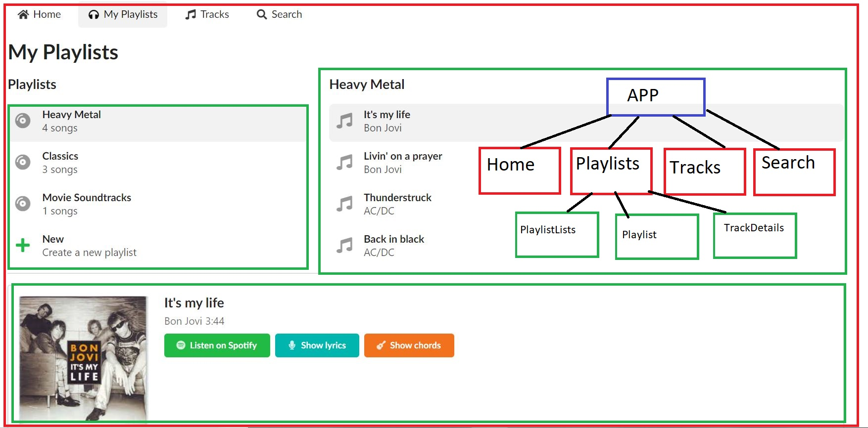

Slide 5
A Komponensek újrahasználható UI elemek
react
JavaScript Könyvtár
Minden javascript => JSX ( HTML SZERű )

Slide 6
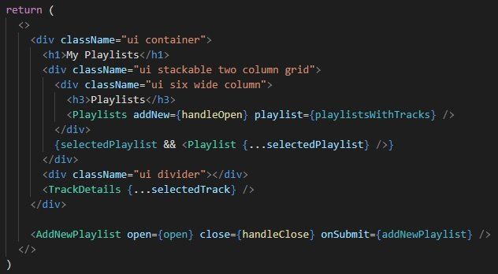

Slide 7
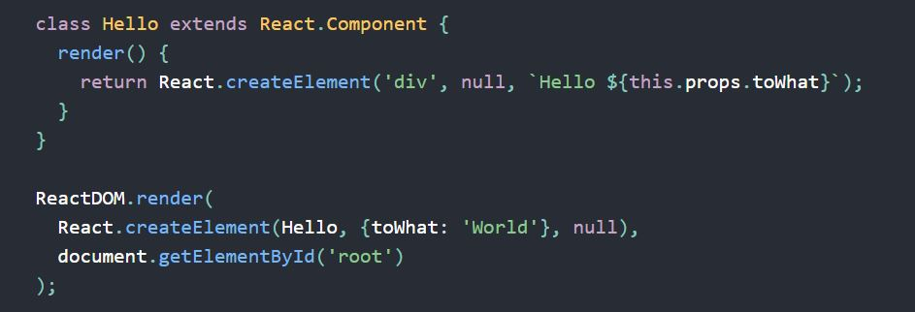

Slide 8
A Komponensek újrahasználható UI elemek
react
JavaScript Könyvtár
Minden javascript => JSX ( html SZERű )
VIRTUAL DOM

Slide 9
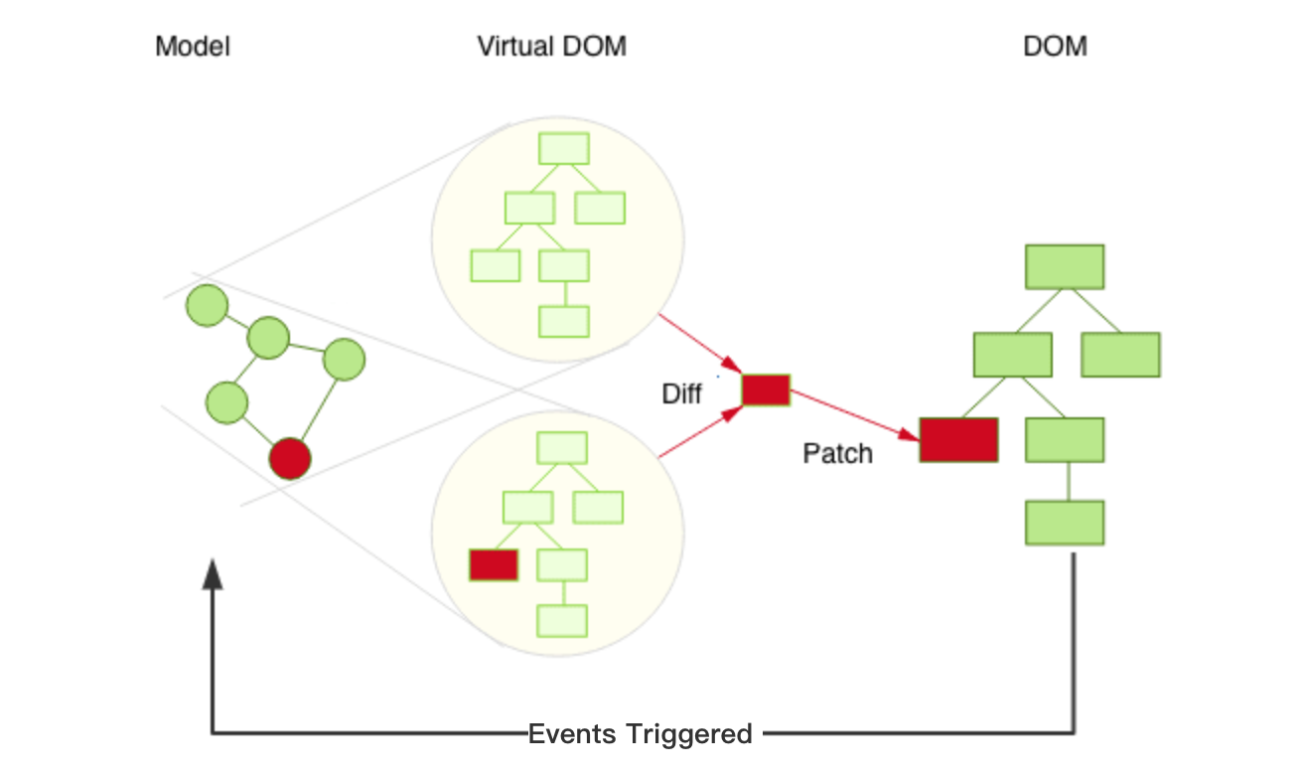

Slide 10
A Komponensek újrahasználható UI elemek (html-ben a button, input stb)
react
JavaScript Könyvtár
Minden javascript => JSX ( html SZERű )
VIRTUAL DOM
Routing (react router), state management (redux), Packageket manuálisan kell telepíteni
(amit a community maintainel)
Facebook fejleszti és tartja karban

Slide 11
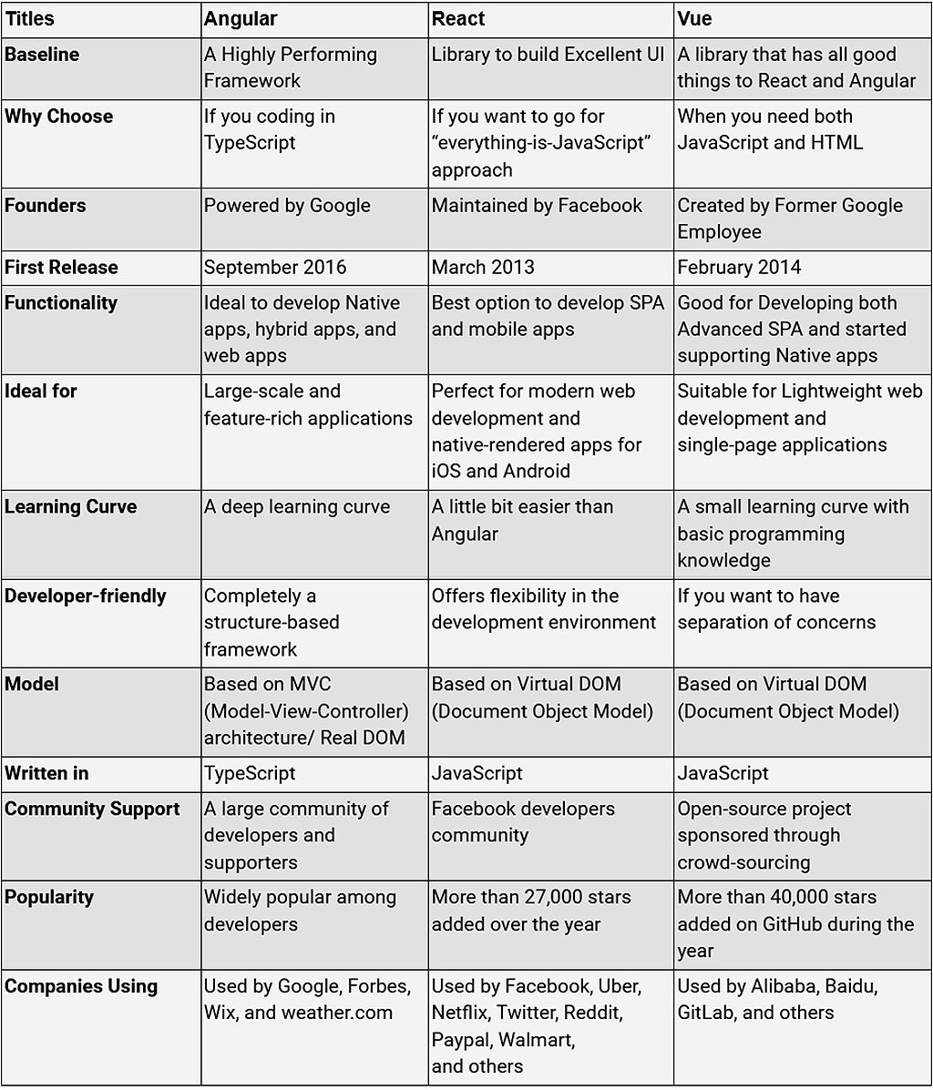

Slide 12
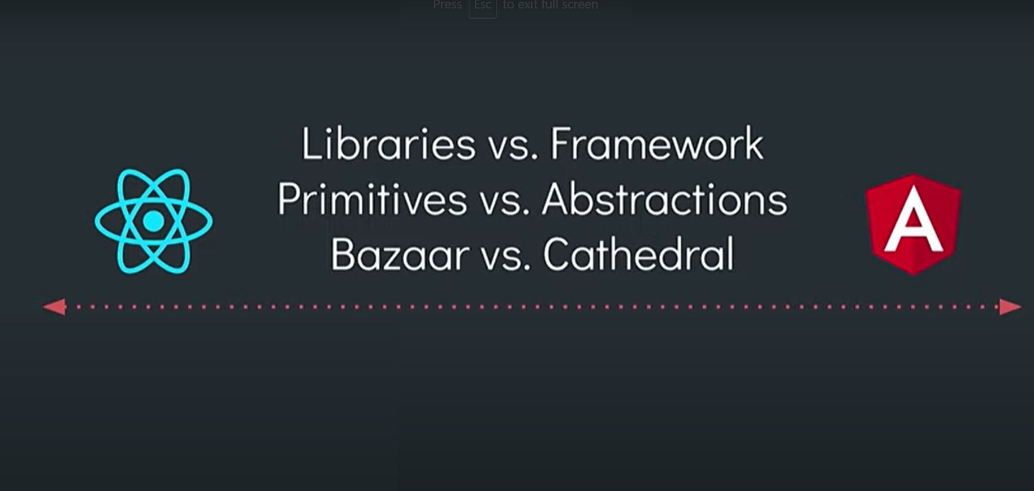

Slide 13
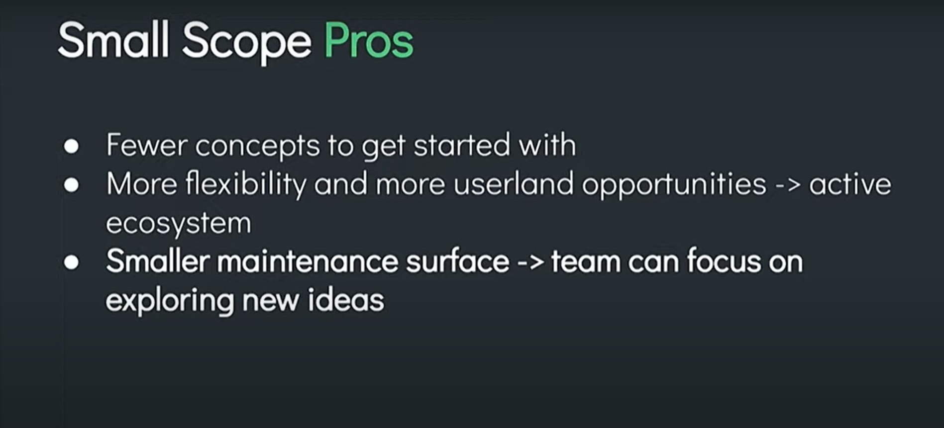
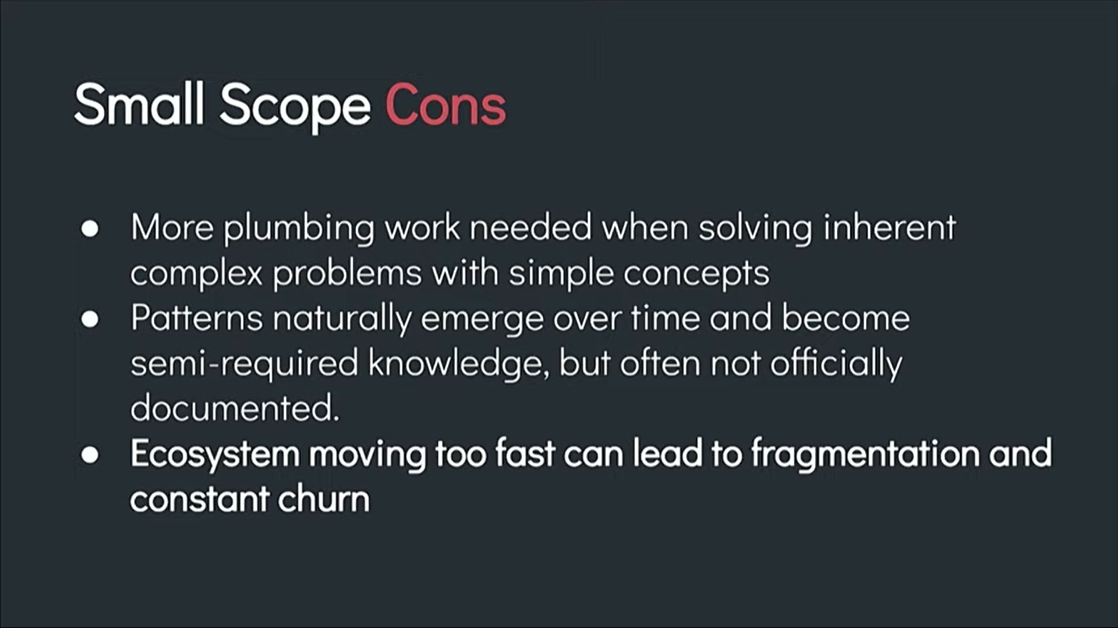

Slide 14
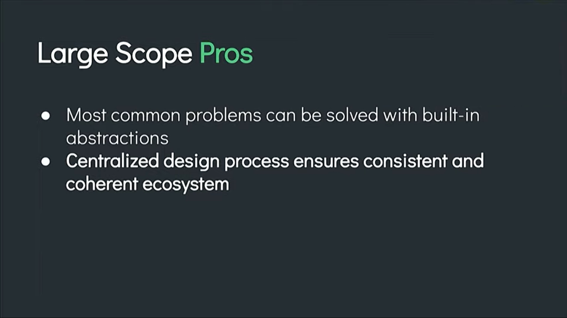
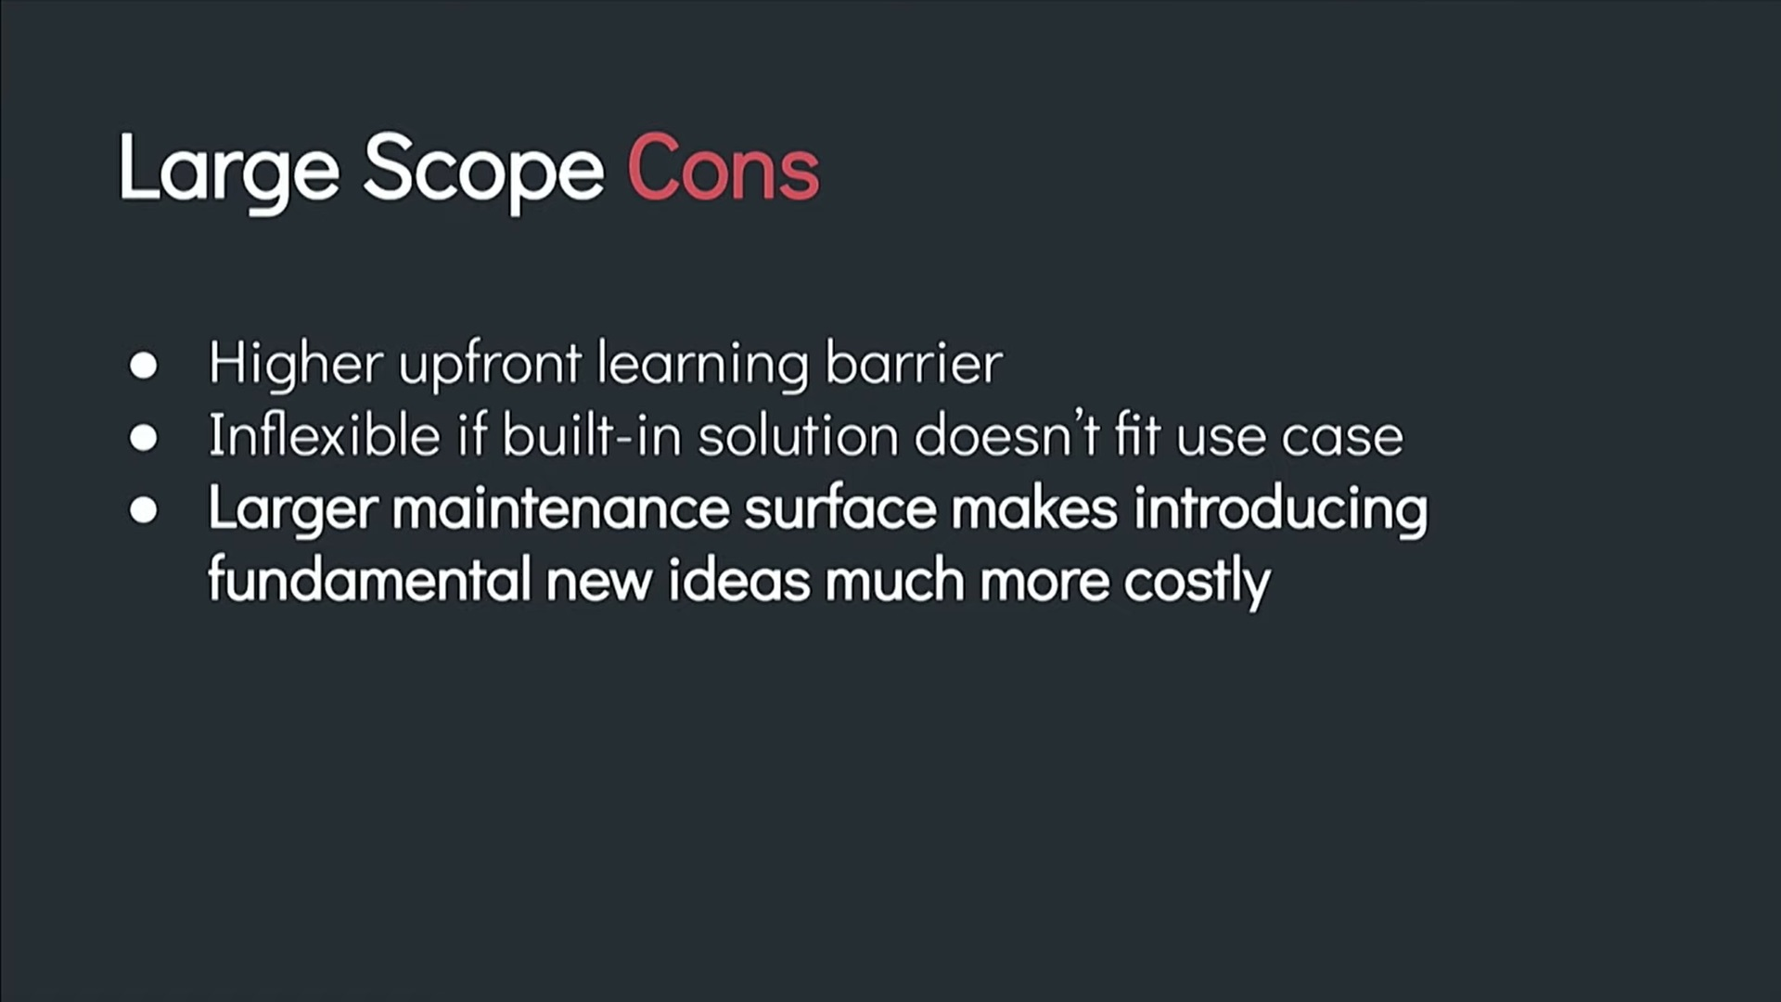

Slide 15



Slide 16
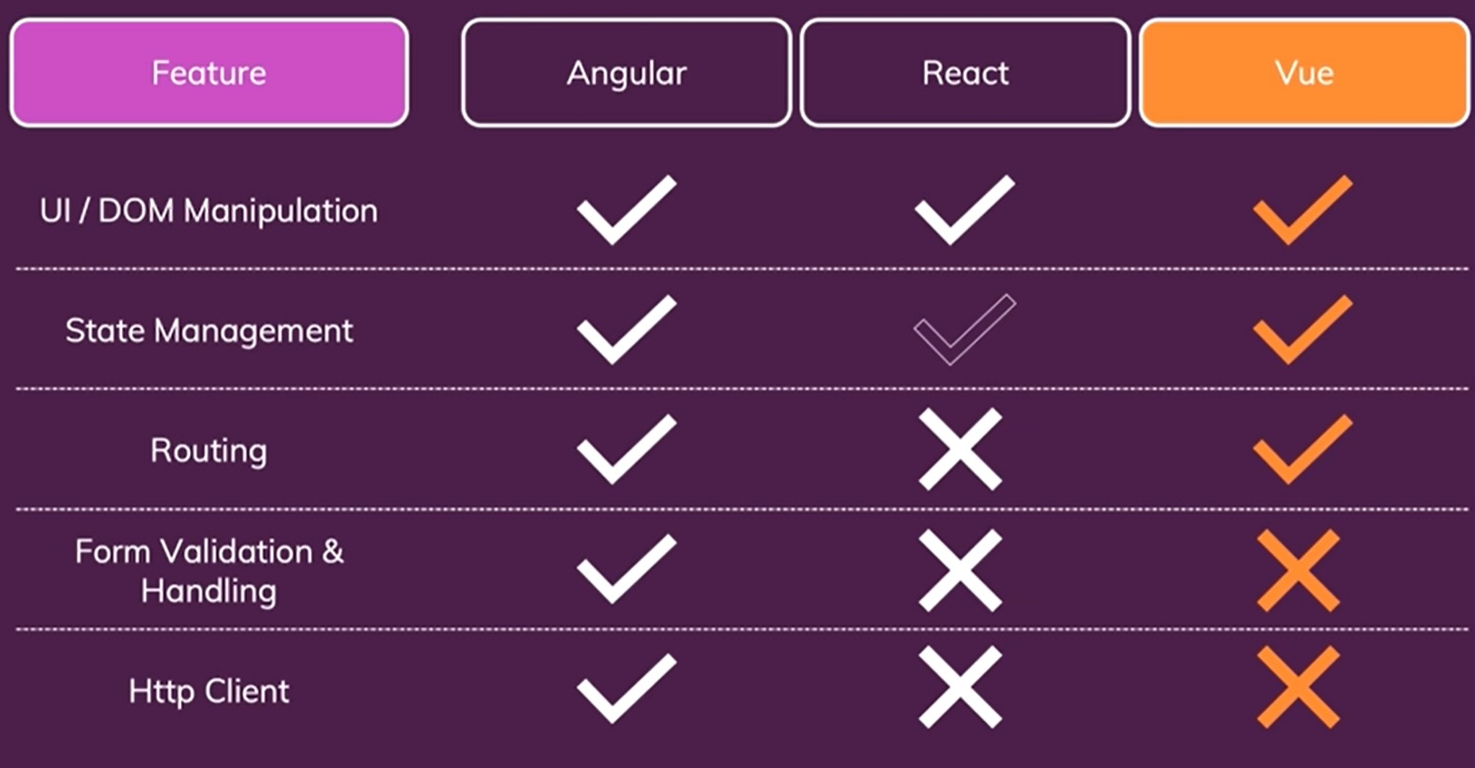

Slide 17
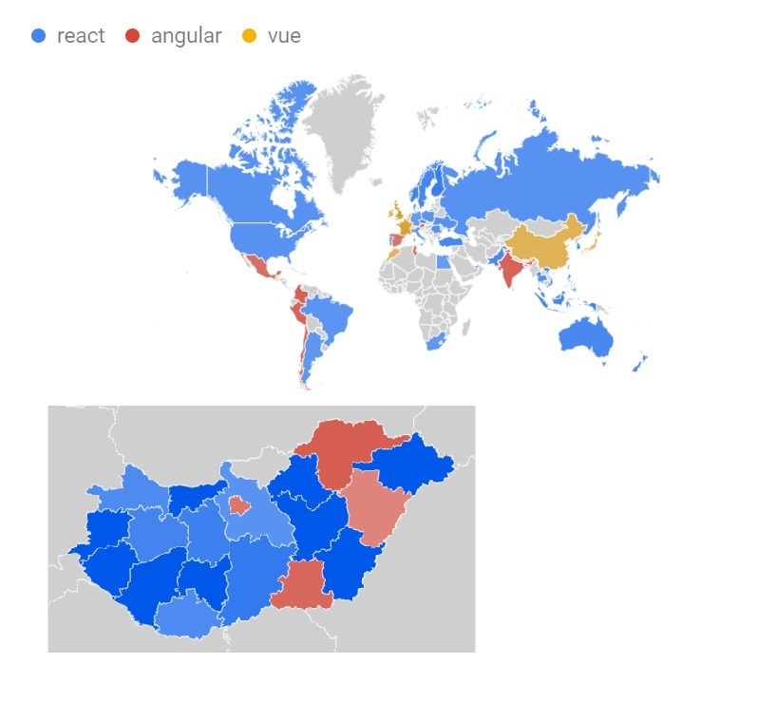
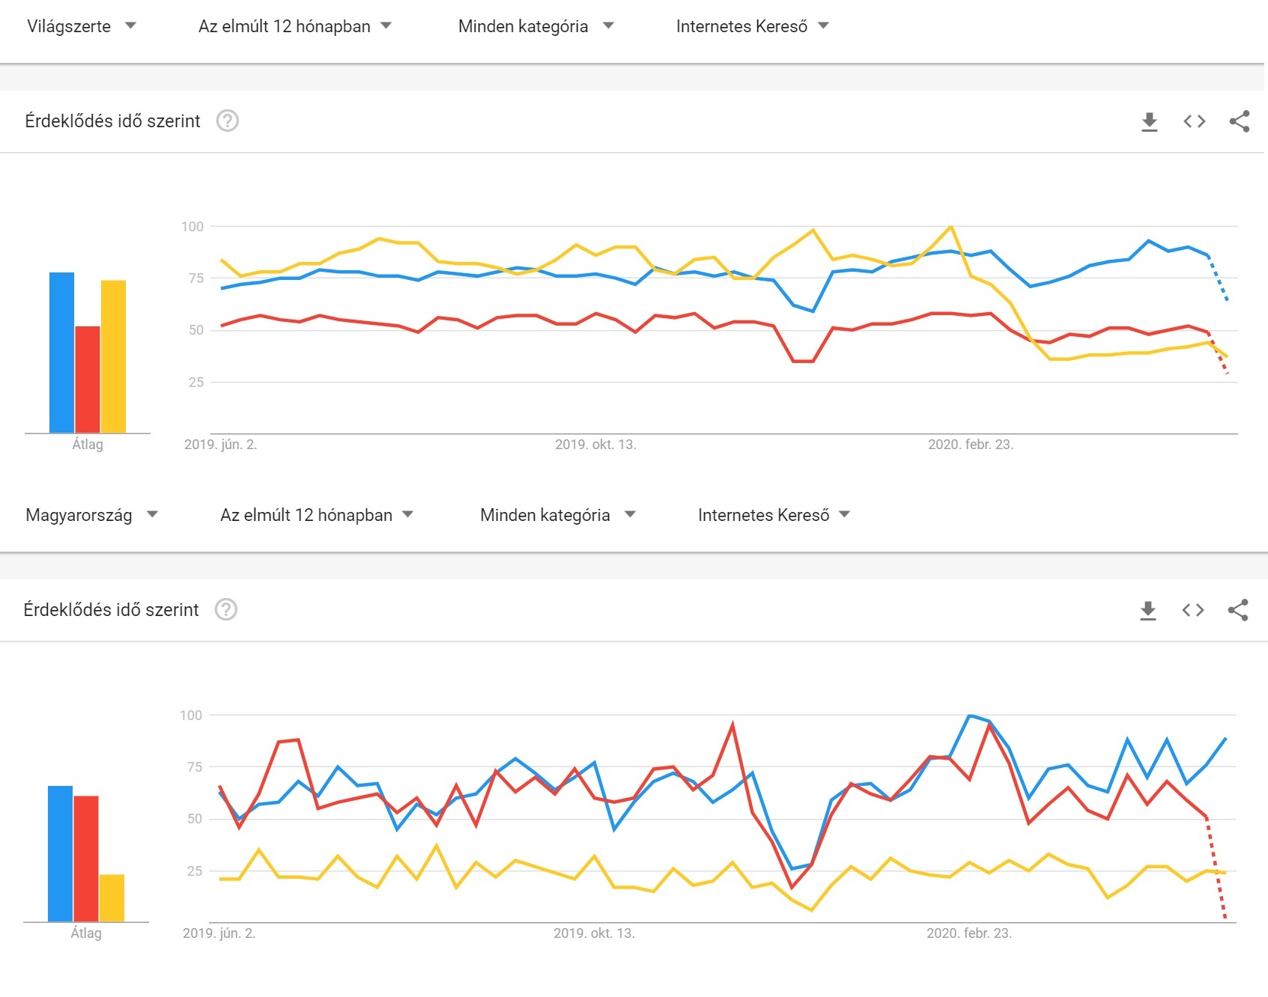

Slide 18
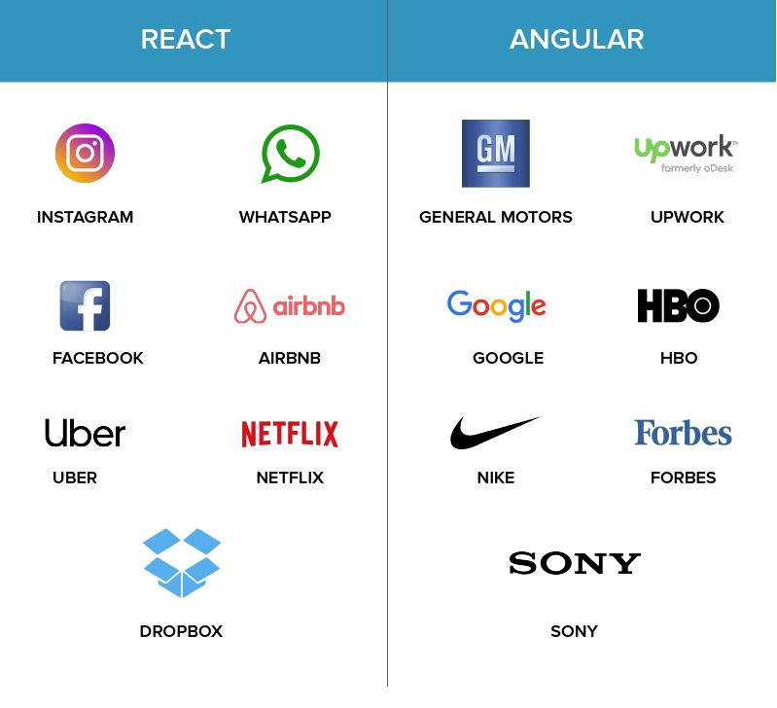
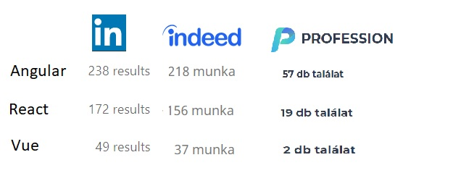

Slide 19
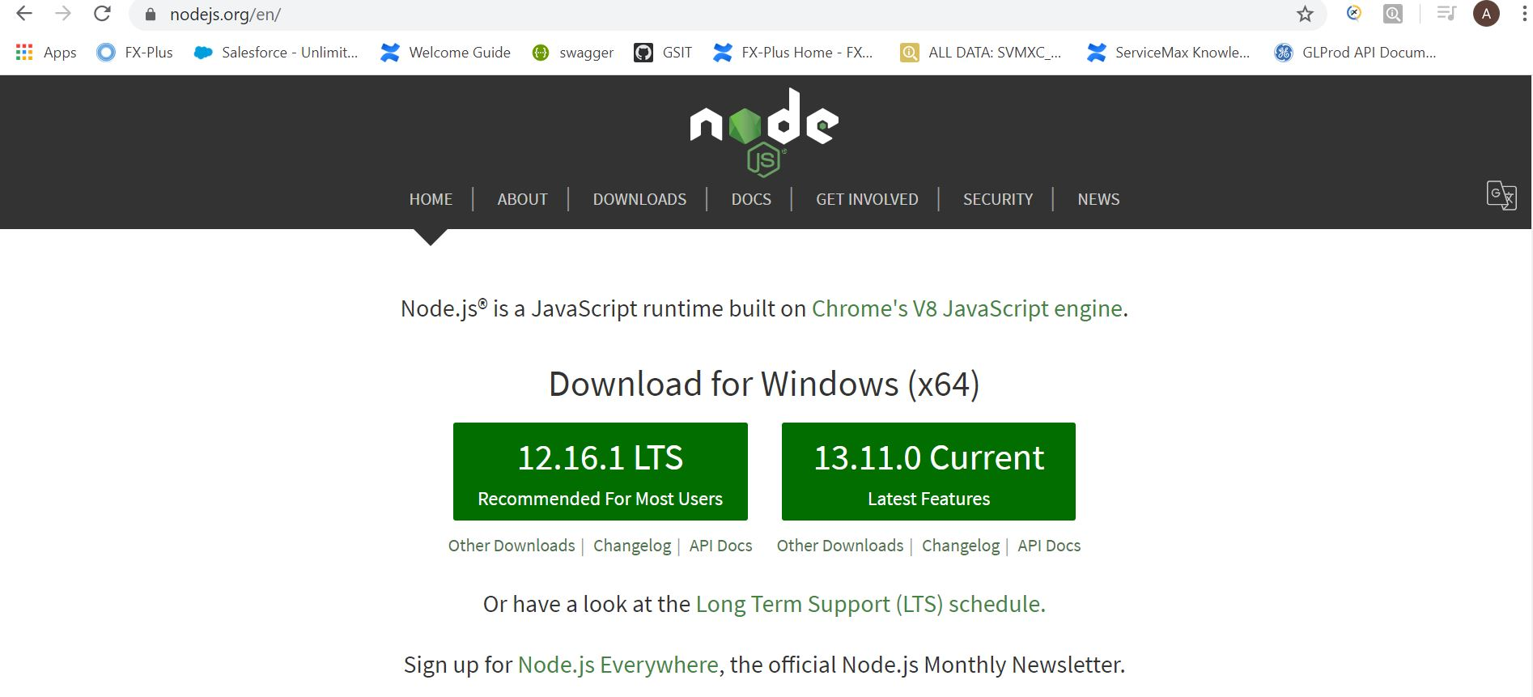
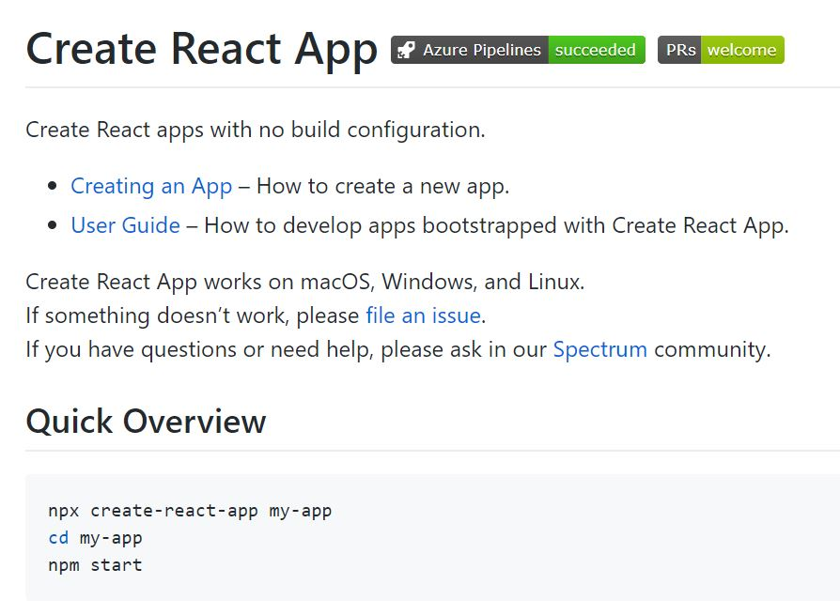
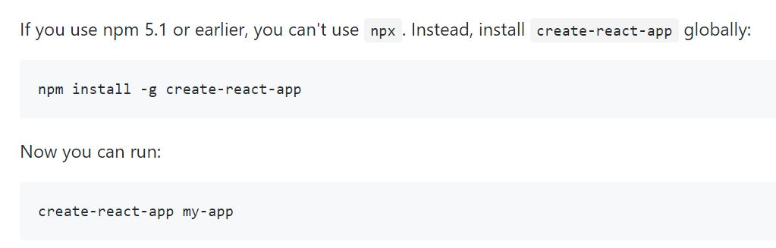
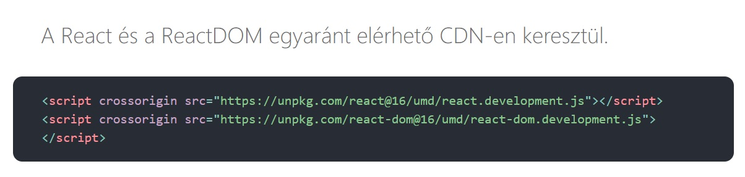

Slide 20
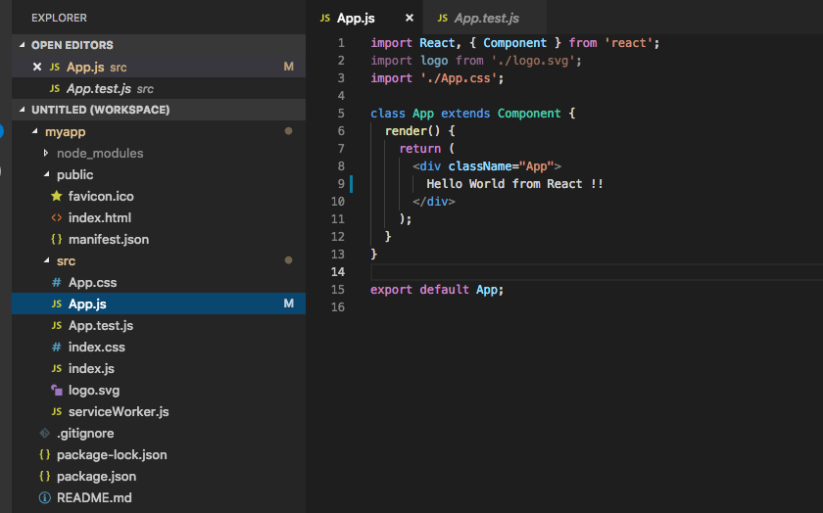

Slide 21
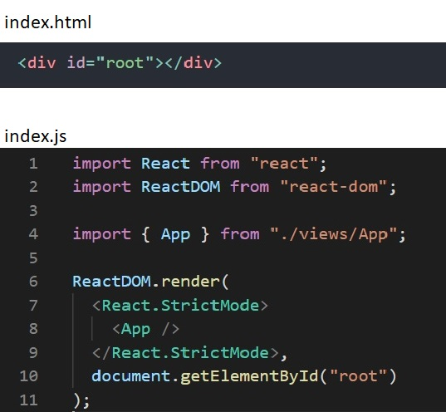
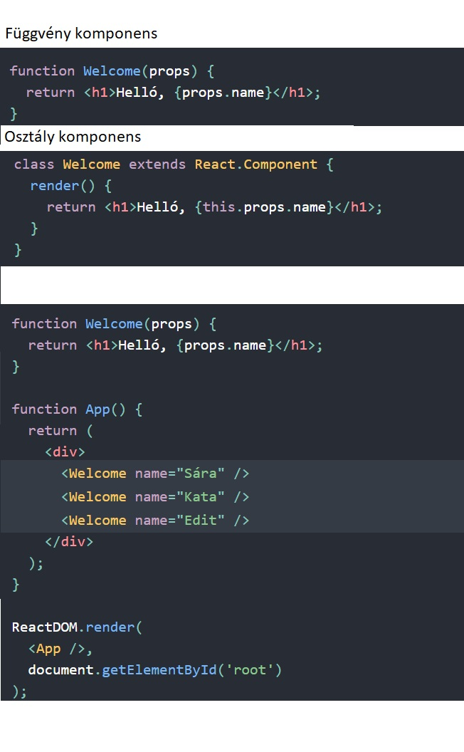
Renderelés, komponensek

Slide 22
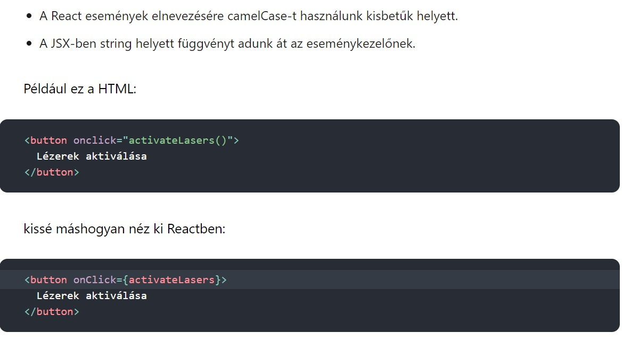
Események kezelése

Slide 23
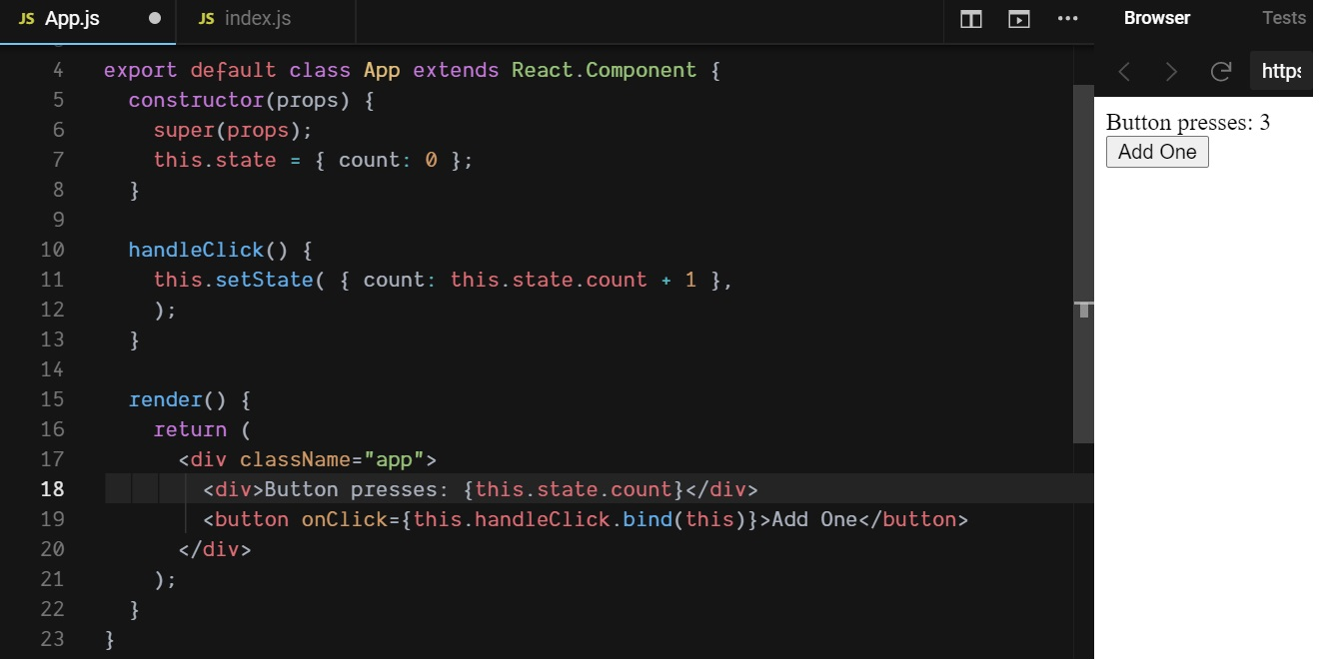
Állapotkezelés (state)

Slide 24
Mutasd meg a kódot!
Kérdések?
Röffentsd be a localhostot!

